Slide 1
深度學習 基本原理
第 5 部分：預先訓練的模型

Slide 2
課程安排
第 1 部分：深度學習簡介
第 2 部分：神經網路的訓練方式
第 3 部分：卷積神經網路
第 4 部分：資料增強與部署
第 5 部分：預先訓練的模型
第 6 部分：先進架構

Slide 3
課程安排 – 第 5 部分
目前內容回顧
預先訓練的模型
遷移學習

Slide 4
目前內容回顧
Notes:
現在讓我們花點時間複習目前為止學到的概念。

Slide 5
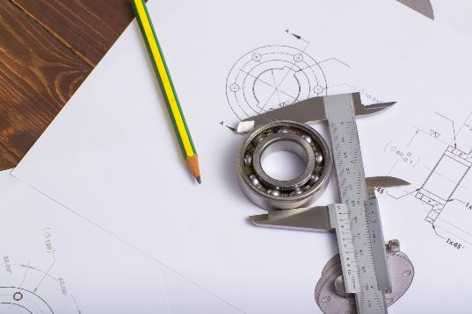
目前內容回顧
學習率
層數
每層神經元
啟用函數
Dropout
資料
Notes:
問題：這些是什麼，有什麼作用？
答案：
學習率是我們在梯度下降期間變更的參數 (權重) 數量
層的數量代表我們神經網路的深度
神經元的數量代表神經網路層的寬度
啟用函數是我們轉換神經元輸出的方式
Dropout 會隨機在訓練期間關閉神經元，以防止過度擬合
資料就是我們用於訓練模型的範例。如果資料未經清理，或不夠多樣化，模型便無法歸納出真實世界的情況。
設計機器學習模型需要花費非常多力氣！

Slide 6
預先訓練的模型
Notes:
如果我們不需要那麼費力來完成設計，不是很好嗎？

Slide 7

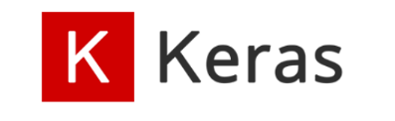

預先訓練的模型
PYTORCH HUB
Notes:
好消息是，有越來越多的團隊和研究人員提供可用的模型。我們不僅可以在 NVIDIA 的 GPU 雲端等網站下載立即可用的模型，TensorFlow 和 PyTorch 的框架內也有模組，使用 TensorFlow Hub 或 PyTorch Hub 網站上提供的模型 URL，便可將模型載入到 python。Keras 本身也配備了預先整合的模型。
還有個更好的消息，以上這些模型都是免費的！

Slide 8
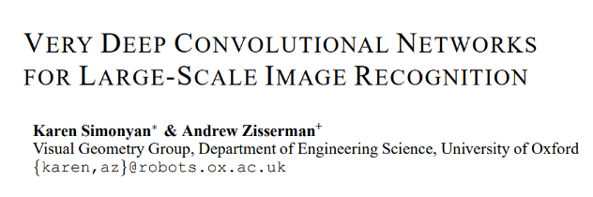
預先訓練的模型
IM GENET
Notes:
我們要進行實驗的模型名為 VGG16，是在一份標題為「Very Deep Convolutional Networks for Large-Scale Image Recognition (適用於大規模影像辨識的極深度卷積網路)」的論文中所提出。這是一款曾在 2014 年 ImageNet 競賽中獲獎的架構。ImageNet 是具有數百萬張相片的資料庫，相片已標記為數千個類別，包括動物、食物、樹木、運動和人。最近，這些物體偵測模型表現得比人類更好，準確度超過 95%。
VGG16 論文：https://arxiv.org/abs/1409.1556 (英文)
ImageNet：http://www.image-net.org/
ImageNet 樹的遍歷：http://imagenet.stanford.edu/synset?wnid=n03769722

Slide 9
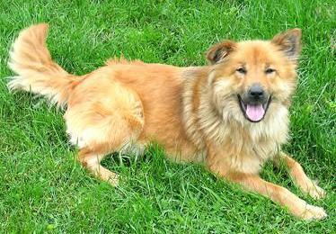
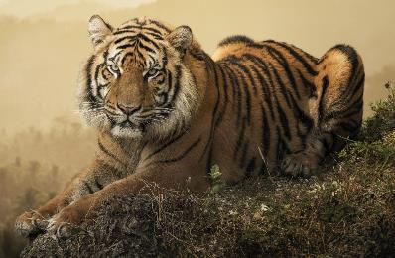


下一項挑戰
自動化狗門
Notes:
還有什麼比運用這個模型製作自動化狗門更棒？我們再也不需要在半夜起床把寵物放出家門！
由於 ImageNet 有許多動物的圖片，我們會用來辨識我們的狗狗好友，並把其他的動物拒之門外。

Slide 10
遷移學習
Notes:
完成狗門後，我們要使用一種稱為遷移學習的方法來迎接另一項挑戰。

Slide 11
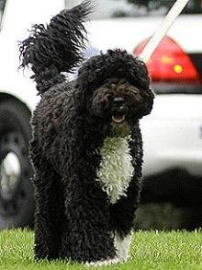
接下來的挑戰
自動化總統狗門
Notes:
各位，好消息來了！美國特勤局 (United States Secret Service) 已瞭解我們絕佳的機器學習技能，並已與我們簽訂合約，要在白宮製作狗門。為了協助我們，他們提供了幾張 Bo 的影像，Bo 是一隻在 2009 年到 2017 年擔任「第一狗狗」的葡萄牙水犬。
我們需要確保這個門只會識別 Bo，不會識別其他任何想溜進白宮的狗。

Slide 12
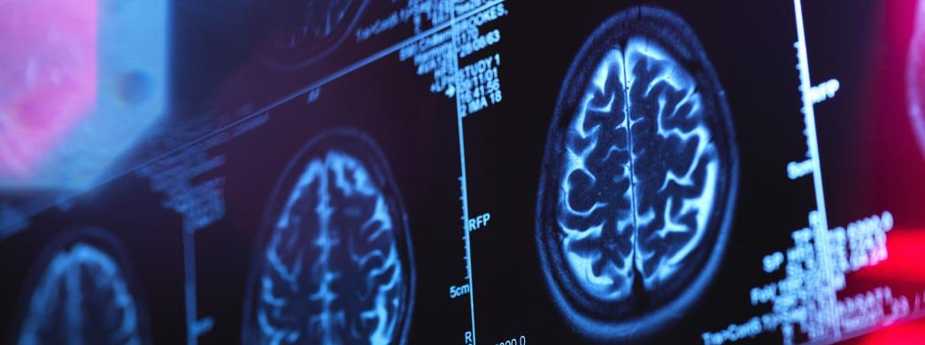
遷移學習
Notes:
問題是，我們無法使用預先訓練的模型，因為它只能識別一般的狗。VGG16 無法分辨 Bo 與其他品種的狗之間的差異。
但如果有個模型已經可以分辨什麼是狗，不就是個很好用的起點嗎？事實證明，我們的確可以！我們只需要進行小小的腦部手術，就能完成。

Slide 13


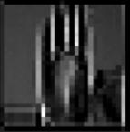

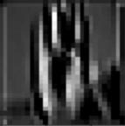
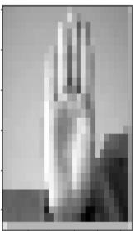
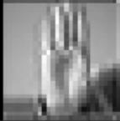
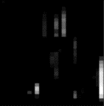




遷移學習
… …
… …
(28, 28, 2)
堆疊影像
(28, 28, 2)
堆疊影像
(3, 3, 1, 2)
核心
(3, 3, 2, 2)
核心
(512)
密集
(512)
密集
(28, 28, 1)
影像輸入
(1568)
扁平化影像
向量
(10)
輸出預測
Notes:
幸好，我們要在機器學習模型上執行的手術比實際的腦部手術容易多了。我們將預先訓練模型的底部從根本切除。我們將使用舊模型的頂層，然後在底部建立我們自己新的一層。
基本上，我們能按照自己想要的任何方式來切割使用這些層，但是之所以要使用舊模型的頂部而非底部是有實際原因的。

Slide 14
遷移學習
輸入
卷積
最大池化
卷積
Dropout
最大池化
卷積
最大池化
密集
密集
輸出
更普及
更具體
Notes:
隨著模型從開始執行到結束 (在此案例中為從左到右)，我們的模型從普及轉為具體。記得我們曾談過，卷積模型頂部如何找出邊緣，並將每一層都建立在前一層之上，以建構更複雜的形狀嗎？
模型中有越多層，這些形狀以其訓練資料為基礎的具體性就會越高。這些早期的模式更具普及性，因此在遷移學習時，複製先前層級中的建置組塊會更有用。

Slide 15
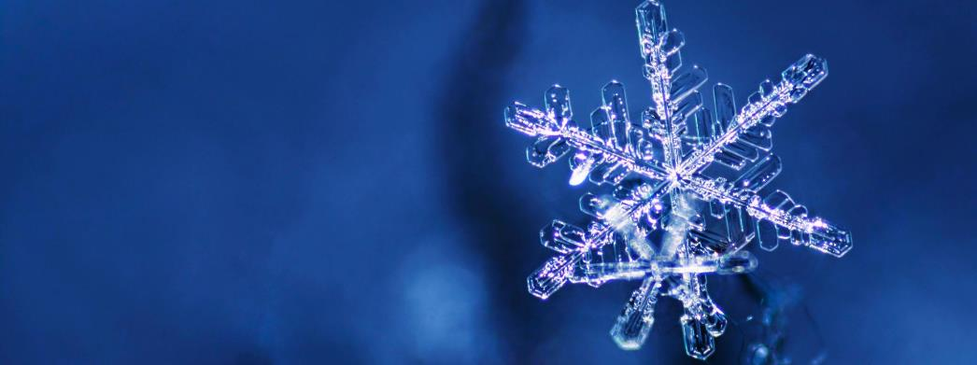
遷移學習
凍結模型？
Notes:
我們應該考慮的另一件事是，我們是否想要凍結我們正在打造的舊模型中的權重。凍結是另一種表示我們在訓練期間不會更新權重或要讓權重無法訓練的說法。
讓舊模型的權重可訓練，有助提升匯入新資料集模型的具體性，但有一點要注意！如果舊模型與 VGG16 模型非常類似，而新的資料集又太小，則過高的權重會很容易導致過度擬合。
這也是討論資料偏差的好時機。資料偏差指的是當我們資料的一個子集大量出現。舉例來說，如果我們要建立模型來判斷車輛的製造商，而我們的資料集中大部分都是卡車，模型便會在辨識廂型車、跑車和轎車時遇到困難。如果資料集有偏差，我們產生的模型也會有偏差。關於人工智慧使用倫理的討論常常會提到這一點。如果模型只在一個種族的群體上訓練，可能會在少數族群中產生一些令人尷尬的預測結果。
這是在使用遷移學習時要考慮的問題，因為我們的新模型可能會延續舊模型的偏差性。

Slide 16
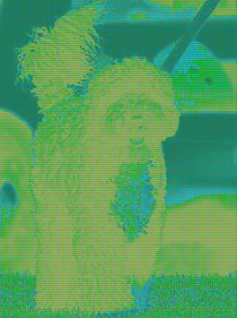
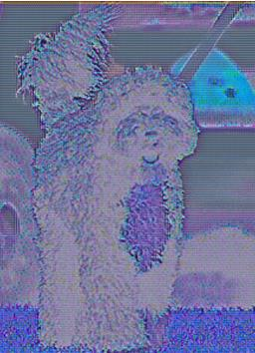
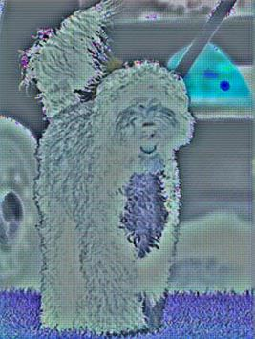
遷移學習
Notes:
最後，有趣的是，遷移學習是個「作夢」的好機會。我們在第一次介紹卷積神經網路時，曾簡短地談到這一點。這是透過在神經網路中的分層輸入影像來達成，不過我們不將梯度下降，反而是將梯度上升以將損失最大化。目標是要讓模型誇大我們的影像中看到的圖案。
在這裡，Bo 的影像輸入了 InceptionV3 模型的前三個卷積層，我們所看到的便是梯度。我們可以看到，卷積層會隨著進展得到越來越多的細節。
遺憾的是，我們的時間不夠進行完整的機制分解，但如果你準備好接受挑戰，我們也提供了教學連結。
https://www.tensorflow.org/tutorials/generative/deepdream (英文)

Slide 17
讓我們開始吧！
Notes:
不過首先要做的是，來製作我們的狗門和總統狗門吧。

